Slide 1
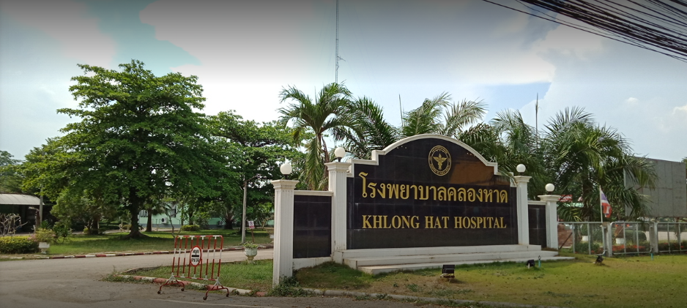
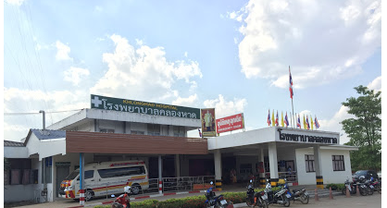
รายงานผลการดำเนินงาน ตามแผน Planfin

Slide 2
รายได้ที่ต่ำกว่าการ
ประมาณการ
สาเหตุและปัจจัยของรายได้ที่ต่ำกว่าประมาณการ
รายได้ค่ารักษาเบิกต้นสังกัด
รายได้ค่ารักษาเบิกจ่ายตรงกรมบัญชีกลาง
รายได้ค่ารักษาและบริการอื่นๆ
รายได้อื่น
*ไม่มีผู้ป่วยรักษาเบิกต้นสังกัด
ยอดผู้ป่วยในลดลงและการตรวจสุขภาพหน่วยงานภาครัฐลดน้อยลง
ผู้ป่วยมารับบริการรักษาพยาบาลลดลง
เงินงบประมาณงบดำเนินการรับโอน จาก สสจ.ได้รับไม่ตรงตามเดือน

Slide 3
รายจ่ายที่เกณฑ์ตามการประมาณการ
สาเหตุและปัจจัยของรายจ่ายที่เกินเกณฑ์ตามการประมาณการ
วัสดุทางทันตกรรม
หนี้สูญและสงสัยจะสูญ
* มีการเปลี่ยนแปลงวัสดุทางทันตกรรมหลายชิ้น เนื่องจากอายุการใช้งานหมดอายุ เช่น ชุดตรวจฟัน เครื่องมือแคะราก หัวขูดหินปูน วัสดุอุด bonding ด้ามกรอฟันช้าแบบตรง เป็นต้น
มีการตัดหนี้สูญของลูกหนี้ UC ที่เป็นลูกหนี้ปีเก่าและไม่สามารถเรียกเก็บเงินได้แล้ว จึงขออนุมัติตัดหนี้สูญ เพื่อให้สะท้อนถึงสถานะที่เป็นจริง

Slide 4
แนวทางแก้ไขปัญหารายได้และค่าใช้จ่ายที่ไม่เป็นไปตามประมาณการ
จัดส่งผู้ป่วยสิทธิ UC ให้รับการตรวจและรับยาที่ต้นสังกัดเดิม
สิทธิประกันสังคมโรคเรื้อรังนัดตรวจและรับยาเดือนละ 1 ครั้ง
มีการปรับอัตราค่ารักษาเป็นของกรมบัญชีกลาง
โรงพยาบาลมีการวางแผนในการจ่ายเงินทุกเดือน

Slide 5
ปัจจัยเสี่ยงของการดำเนินงานตามแผน Plan Fin
ค่าใช้จ่ายบางตัวอาจไม่เป็นไปตามแผน
ต้นทุนค่าแรงที่เพิ่มขึ้นเนื่องจากจ้างลูกจ้างชั่วคราวเพิ่ม
มีการตัดหนี้สูญเป็นจำนวนมาก (ลูกหนี้ปีเก่า)
มีการสรุป Chart ของแพทย์ล่าช้า

Slide 6
การคาดการณ์ ระดับวิกฤติ ณ 30 กันยายน 2561
ประมาณการอยู่ที่ระดับ 2

